Slide 1
2. RELAÇÃO SOLO - ÁGUA
LEB 1571 Irrigação ESALQ/USP
Prof. Patricia A A Marques

Slide 2
Solo
material poroso constituído de 3 fases:
Sólida
Gasosa
Líquida

Slide 7
A profundidade de amostragem deverá se compatível com PESR (Profundidade efetiva do sistema radicular) ou também denominada como Z

Slide 8
CULTURA | Z (cm) | CULTURA | Z (cm) | CULTURA | Z (cm)
Abacate | 60 - 90 | Beterraba | 40 | Milho | 40
Abacaxi | 20 - 40 | Café | 40 - 60 | Morango | 20 - 30
Abóbora | 50 | cana-de-açúcar | 40 | Nabo | 55 - 80
Alcachofra | 70 | Cebola | 20 - 40 | Pastagem | 30
Alface | 20 - 30 | Cenoura | 35 - 60 | Pepino | 35 - 50
Alfafa | 60 | Couve | 25 - 50 | Pêssego | 60
Algodão | 60 | Couve – flor | 25 - 50 | Pimenta | 50
Alho | 20 - 30 | Ervilha | 50 - 70 | Pimentão | 30 - 70
Amendoim | 30 | Espinafre | 40 - 70 | Rabanete | 20 - 30
Arroz | 20 - 40 | Feijão | 40 | Rami | 30
Aspargo | 120 - 160 | Laranja | 60 | Soja | 30 - 40
Aveia | 40 | Linho | 20 | Tabaco | 30
Banana | 40 | Maçã | 60 | Tomate | 40
Batata | 25 - 60 | Mangueira | 60 | Trigo | 30 - 40
Batata-doce | 50 - 100 | Melancia | 40 - 50 | Vagem | 40
Berinjela | 50 | Melão | 30 - 50 | Videira | 60

Slide 11
PROPRIEDADES FÍSICAS DO SOLO PARA USO EM MANEJO DE IRRIGAÇÃO

Slide 12
Densidade real ou massa específica real de partículas (dp)

Slide 13
Densidade global ou massa específica aparente de partículas ou densidade do solo (dg ou ds)

Slide 14
Umidade ou teor de água no solo

Slide 16
Exemplo

Slide 17
Exemplo 1: Tem-se um solo com umidade de 0,1 g de água por g de solo e densidade de solo de 1,4 g/cm³. Qual a sua umidade com base em massa seca e com base em volume?
0,1 g de água/g de solo = U% = 10%
ds = 1,4 g/cm³
Assim Base massa seca → U = 10%
Base volume →
$θ=U.dg$ = 0,1 . 1,4 = 14%

Slide 18
Exemplo 2: Tem-se um solo com umidade de 0,1 cm³ de água por cm³ de solo e ds de 1,4 g/cm³. Qual a sua umidade com base em massa seca e com base em volume?
0,1 cm³ de água/cm³ de solo = $θ$% = 10%
ds = 1,4 g/cm³
Assim: Base volume → $θ$ = 10%
Base massa seca→
$θ=U.dg$
0,1 = U . 1,4
U = 7,1%

Slide 19
Exemplo 3: Tem-se uma amostra de solo de 331,33 cm³ com peso úmido de 560 g; após 24 h em estufa a 105°C obteve-se o peso seco de 458g. Qual a ds, a U e ?
$$ds=dg = \frac{Ms}{Vt}=\frac{458 g}{331,33 cm³}= 1,38 g/cm³$$
$U= \frac{Mw}{Ms}=\frac{\left(560 −458\right)g}{458 g}. 100 =$22,3 %
$θ=\frac{Vw}{Vt}=\frac{\left(560 −458\right)}{331,33 cm³}. 100= 30,8\%$ ou
$θ$ = U . ds = 22,3 . 1,38 = 30,78%

Slide 20
Exemplo 3: Tem-se uma amostra de solo de 331,33 cm³ com peso úmido de 560 g; após 24 h em estufa a 105°C obteve-se o peso seco de 458g. Qual a ds, a U e ?
$$ds=dg = \frac{Ms}{Vt}=\frac{458 g}{331,33 cm³}= 1,38 g/cm³$$
$U= \frac{Mw}{Ms}=\frac{\left(560 −458\right)g}{458 g}. 100 =$22,3 %
$θ=\frac{Vw}{Vt}=\frac{\left(560 −458\right)}{331,33 cm³}. 100= 30,8\%$ ou
$θ$ = U . ds = 22,3 . 1,38 = 30,78%

Slide 21
Exemplo 3: Tem-se uma amostra de solo de 331,33 cm³ com peso úmido de 560 g; após 24 h em estufa a 105°C obteve-se o peso seco de 458g. Qual a ds, a U e ?
$$ds=dg = \frac{Ms}{Vt}=\frac{458 g}{331,33 cm³}= 1,38 g/cm³$$
$U= \frac{Mw}{Ms}=\frac{\left(560 −458\right)g}{458 g}. 100 =$22,3 %
$θ=\frac{Vw}{Vt}=\frac{\left(560 −458\right)}{331,33 cm³}. 100= 30,8\%$ ou
$θ$ = U . ds = 22,3 . 1,38 = 30,78%

Slide 22
Exemplo 3: Tem-se uma amostra de solo de 331,33 cm³ com peso úmido de 560 g; após 24 h em estufa a 105°C obteve-se o peso seco de 458g. Qual a ds, a U e ?
$$ds=dg = \frac{Ms}{Vt}=\frac{458 g}{331,33 cm³}= 1,38 g/cm³$$
$U= \frac{Mw}{Ms}=\frac{\left(560 −458\right)g}{458 g}. 100 =$22,3 %
$θ=\frac{Vw}{Vt}=\frac{\left(560 −458\right)}{331,33 cm³}. 100= 30,8\%$ ou
$θ$ = U . ds = 22,3 . 1,38 = 30,78%

Slide 23
Exemplo 3: Tem-se uma amostra de solo de 331,33 cm³ com peso úmido de 560 g; após 24 h em estufa a 105°C obteve-se o peso seco de 458g. Qual a ds, a U e ?
$$ds=dg = \frac{Ms}{Vt}=\frac{458 g}{331,33 cm³}= 1,38 g/cm³$$
$U= \frac{Mw}{Ms}=\frac{\left(560 −458\right)g}{458 g}. 100 =$22,3 %
$θ=\frac{Vw}{Vt}=\frac{\left(560 −458\right)}{331,33 cm³}. 100= 30,8\%$ ou
$θ$ = U . ds = 22,3 . 1,38 = 30,78%

Slide 24
Porosidade (α)

Slide 25
Porosidade (α)
$α=1 − \frac{dg}{dp}$ $=1 − \frac{\frac{Ms}{Vt}}{\frac{Ms}{Vs}}$
$α =1 −\frac{Ms}{Vt}$ . $\frac{Vs}{Ms}$
$α=1 − \frac{Vs}{Vt}$ = $\frac{Vv}{Vt}$

Slide 26
Porosidade livre de água (β)

Slide 27
Porosidade livre de água (β)
$$β= α−θ$$
$β=\frac{Vv}{Vt}$- $\frac{Vw}{Vt}$
$β$= $\frac{Var}{Vt}$

Slide 28
Grau de saturação (S)

Slide 29
Grau de saturação (S)
$S=\frac{θ}{α}$ = $\frac{\frac{Vw}{Vt}}{\frac{Vv}{Vt}}$
$S=$ $\frac{Vw}{Vt}$ . $\frac{Vt}{Vv}$= $\frac{Vw}{Vv}$

Slide 30
Exemplo 4: Um volume de 1.000 cm³ de solo apresenta uma massa úmida de 1.460g e massa seca de 1.200g. Sendo dp = 2,65 g/cm³ e dw = 1, calcule:
a) U%
θ%
dg ou ds
α (porosidade)
β (porosidade livre)
S (grau de saturação)

Slide 31
a)
$U= \frac{Mw}{Ms}=\frac{\left(1460 −1200\right)}{1200}. 100 =$21,7 %

Slide 32
a)
$U= \frac{Mw}{Ms}=\frac{\left(1460 −1200\right)}{1200}. 100 =$21,7 %
$$θ=\frac{Vw}{Vt}=\frac{\left(1460 −1200\right)}{1000 cm³}. 100= 26\%$$

Slide 33
a)
$U= \frac{Mw}{Ms}=\frac{\left(1460 −1200\right)}{1200}. 100 =$21,7 %
$$θ=\frac{Vw}{Vt}=\frac{\left(1460 −1200\right)}{1000 cm³}. 100= 26\%$$
$$ds=dg=\frac{Ms}{Vt}=\frac{1200 g}{1000 cm³}= 1,2 g /cm³$$

Slide 34
d) α (porosidade)
e) β (porosidade livre)
f) S (grau de saturação)
$\text{}=1 −\frac{dg}{dp}=1 −\frac{1,2}{2,65} . 100 =$54,7%

Slide 35
d) α (porosidade)
e) β (porosidade livre)
f) S (grau de saturação)
$\text{}=1 −\frac{dg}{dp}=1 −\frac{1,2}{2,65} . 100 =$54,7%
$$\text{}\text{ = }\text{α} −θ=54,7 − 26=28,7\%$$

Slide 36
d) α (porosidade)
e) β (porosidade livre)
f) S (grau de saturação)
$\text{}=1 −\frac{dg}{dp}=1 −\frac{1,2}{2,65} . 100 =$54,7%
$$\text{}\text{ = }\text{α} −θ=54,7 − 26=28,7\%$$
$$S=\frac{θ}{\text{α}}=\frac{26}{54,7}. 100= 47,5\%$$

Slide 37
MÉTODOS PARA DETERMINAÇÃO DA UMIDADE DO SOLO

Slide 38
Gravimétrico ou Método da estufa (padrão)

Slide 39
MÉTODO SPEED
Reação do carbureto com a água do solo → forma gás acetileno
Umidade proporcional à pressão exercida
Curva tabelado
Usado eng. civil

Slide 40
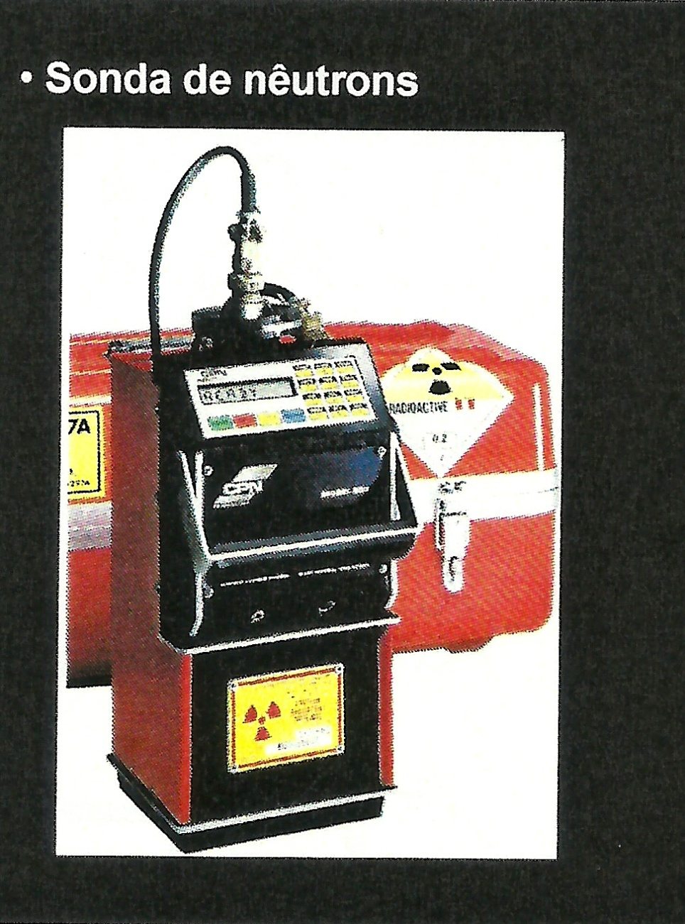
Sonda de nêutrons
Correlação entre nêutrons e quantidade de H⁺ presente no solo.
Vantagens:
- Eficiente; preciso e rápido
- Não destrutivo (só na instalação)
Permite determinações rotineiras
Limitações:
- Alto custo
- Pequena resolução espacial
- Dificuldades na superfície (fuga de nêutrons)
- Saúde humana (radioativo)

Slide 41
Time-Domain Reflectometry (TDR)
Medição da constante dielétrica do solo (Pulso elétrico propagado ao longo de uma sonda inserida no solo na qual acontece a reflexão do pulso).
Não destrutiva.
Calibração.
Preciso.
Efeitos da salinidade do solo.

Slide 42
Tensiômetro
• Tensão da água no solo (Potencial matricial)
• + usado no manejo da irrigação
Potencial de água no solo define o estado de energia em que a água se encontra no solo em relação a um potencial padrão
Padrão: água pura isenta de sais, submetida a condições normais de pressão (pressão relativa = 0) e sobre a superfície do solo.
Unidades: metros, Pa, atm

Slide 43
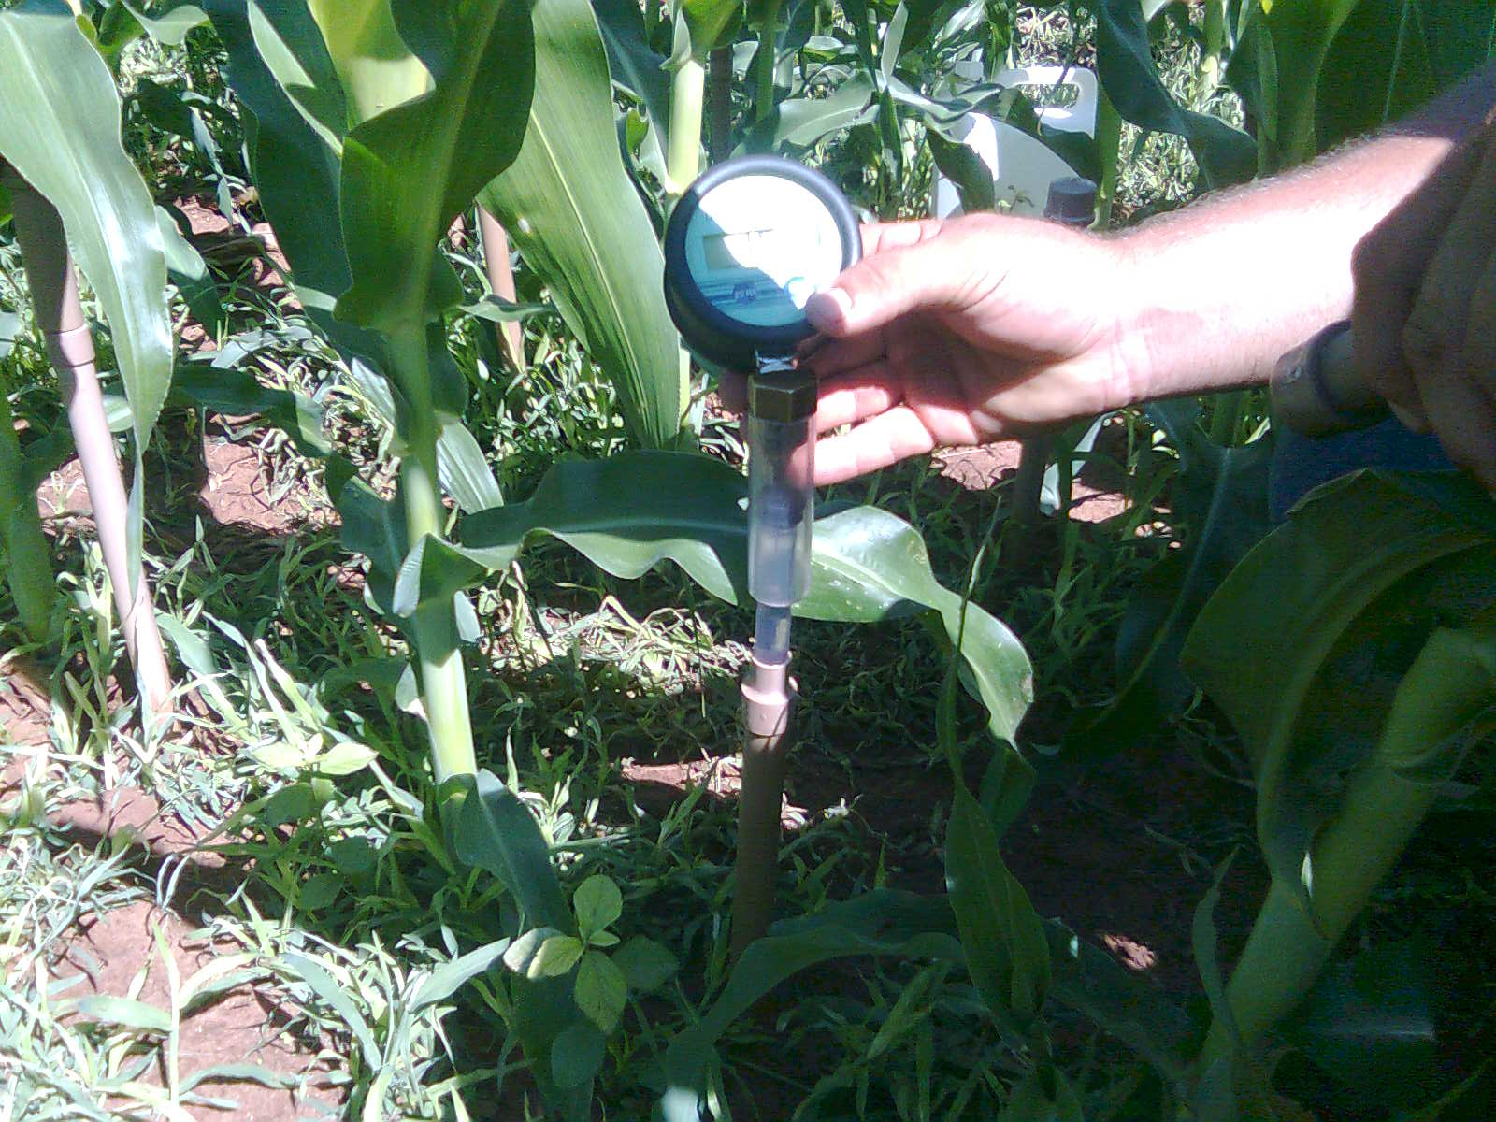
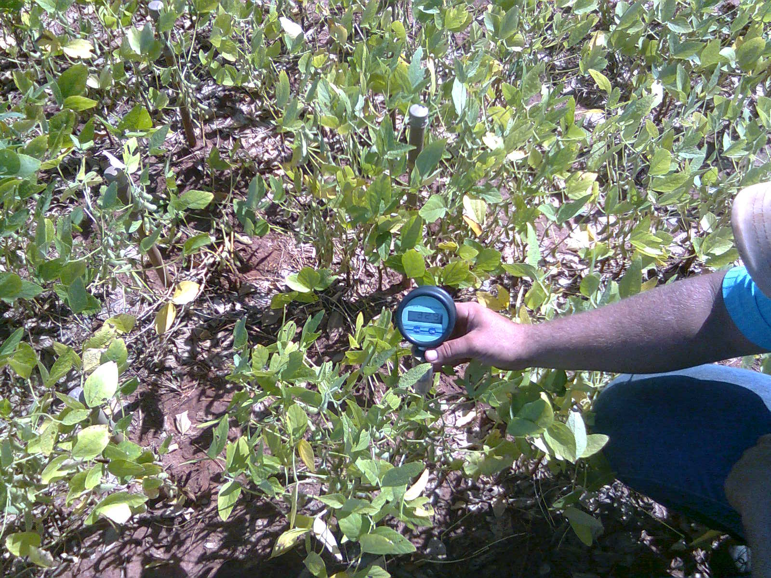
Tensiômetros digitais ou tensímetros

Slide 44
Tensiômetro analógico

Slide 46
CONTROLE DA IRRIGAÇÃO POR MEDIDAS DO POTENCIAL MÁTRICO DO SOLO
Quando irrigar – Com base no potencial mátrico crítico na profundidade de controle.
Quanto irrigar – Com base na umidade do solo correspondente ao potencial mátrico em cada camada e na umidade à capacidade de campo.

Slide 47
INTERPRETAÇÃO DAS LEITURAS DOS TENSIÔMETROS
Interpretação geral
Leituras próximas de 0,8 bar indicam baixo teor de água no solo e leituras menores que 0,1 bar indicam solo saturado.
Leituras entre 0,1 e 0,3 bar indicam umidades próximas da capacidade de campo.
Leituras entre 0,3 e 0,8 bar indicam o momento de iniciar a irrigação para a maioria das culturas

Slide 48
Interpretação específica
Potencial mátrico crítico para produtividade máxima
1 bar = 0,987 atm

Slide 49
Método da frigideira
Método do álcool
Método do microondas

